Slide 2
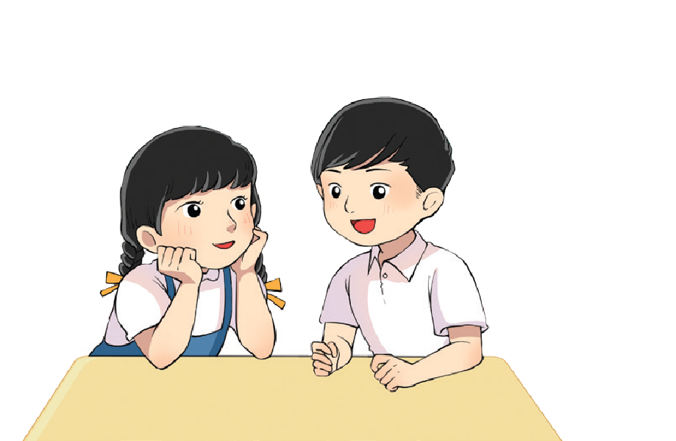
GAME LẬT MẢNH GHÉP
Luật chơi: Ẩn sau các mảnh ghép là các tờ tiền, các em hãy cùng cô lật mở từng mảnh ghép nhỏ để dự đoán mệnh giá tờ tiền nhé. Đội nào đoán nhanh nhất sẽ là đội chiến thắng.

Slide 3
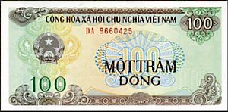
Notes:
Học trực tiếp thì cho HS giơ tay
Học online gv có thể cho hs thi đua chat trên khung chat để dễ quản lí

Slide 4
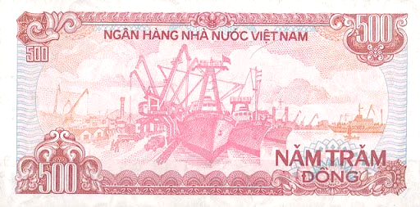
Notes:
Học trực tiếp thì cho HS giơ tay
Học online gv có thể cho hs thi đua chat trên khung chat để dễ quản lí

Slide 5
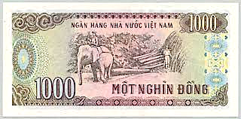
Notes:
Học trực tiếp thì cho HS giơ tay
Học online gv có thể cho hs thi đua chat trên khung chat để dễ quản lí

Slide 6
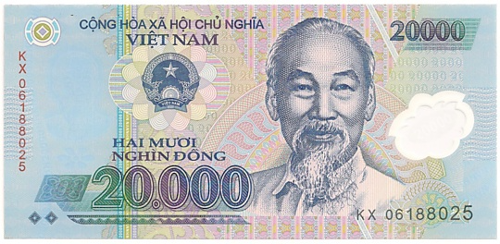
Notes:
Học trực tiếp thì cho HS giơ tay
Học online gv có thể cho hs thi đua chat trên khung chat để dễ quản lí

